Slide 1
Sesión 21 Diagrama de Clases (II)
Unidad 4
Modelado del comportamiento estático del sistema
Mg. Gustavo G. Delgado Ugarte

Slide 2
Atributos (Propiedades)
Los atributos de una clase son las piezas de información que representan el estado de un objeto
Estos atributos pueden ser representados en un diagrama de clases ya sea
Colocándolos dentro de su sección del cuadro de la clase: atributos en línea
Por asociación con otra clase

Slide 3
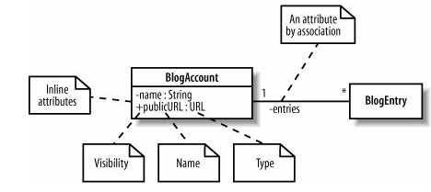
Atributos (Propiedades)

Slide 4
Atributos (Propiedades)
El atributo suelen tener una firma que contiene
Una propiedad de visibilidad
Un nombre
Un tipo
El nombre del atributo es la única parte de la firma que es absolutamente necesario que esté presente para que la clase sea válida

Slide 5
Atributos (Propiedades)
El nombre de un atributo puede ser cualquiera, pero no hay dos atributos en la misma clase que tengan el mismo nombre
El tipo de atributo puede variar dependiendo de cómo la clase se implementará en el sistema, pero suele ser una clase, un cadena de caracteres o un tipo primitivo (como un entero)

Slide 6
Multiplicidad (Atributos)
A veces un atributo representa más de un objeto
La multiplicidad permite especificar que un atributo representa en realidad una colección de objetos, y puede ser aplicado tanto a atributos en línea, como a atributos por asociación

Slide 7

Multiplicidad (Atributos)

Slide 8
Multiplicidad (Atributos)
* significa varios
[n..m] indica que el atributo es al menos n y como máximo m, siendo n<m
M puede ser también un *
Ej. [1..5] , [1..*]
{xxxx} representa una cadena de propiedad
{unique}
{ordered}

Slide 9
Multiplicidad (Atributos)
La cadena de propiedad indica un modificador que se aplica a los atributos
{readonly} La propiedad se puede leer pero no cambiar
{union} La propiedad es una unión de subconjuntos
{subsets <property>} La propiedad es un subconjunto de <property>
{redefines <property>} La propiedad es una nueva definición de <property> (sobrescritos por herencia)

Slide 10
Multiplicidad (Atributos)
La cadena de propiedad indica un modificador que se aplica a los atributos
{ordered}, {unordered} Un conjunto ordenado o desordenado
{unique}, {nonunique} o {bag} Un conjunto puede o no puede contener varios elementos idénticos
{sequence} Una lista ordenada (array, los elementos idénticos están permitidos)
{composite} La propiedad es una parte dependiente de la existencia de otra

Slide 11

Multiplicidad (Atributos)

Slide 12
Operaciones
Las operaciones de una clase describen lo que una clase puede hacer, pero no necesariamente cómo se va a hacer
Una operación es más como una promesa o un contrato mínimo que declara que la clase va a contener un comportamiento que hace lo que la operación dice que hará
La colección de todas las operaciones que contiene una clase debe abarcar a todos los comportamientos que contiene la clase, incluyendo todo el trabajo que mantiene los atributos de la clase y, posiblemente, algún comportamiento adicional que está estrechamente relacionado con la clase

Slide 13
Operaciones
Las operaciones en UML se especifican en un diagrama de clases con una firma que está, como mínimo, compuesto por
Una propiedad de visibilidad
Un nombre
Un par de paréntesis en el que los parámetros que se necesitan para la operación haga su trabajo puedan ser suministrados
Un tipo de retorno

Slide 14
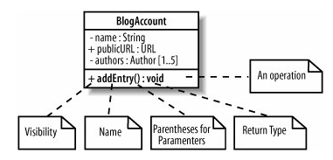
Operaciones

Slide 15
Parámetros
Los parámetros se utilizan para especificar la información proporcionada a una operación para que pueda completar su trabajo
Como mínimo, un parámetro tiene que tener su tipo especificado
Más de un parámetro se puede pasar a una operación, separando los parámetros con una coma

Slide 16
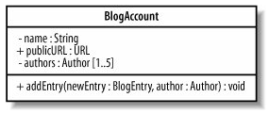
Parámetros

Slide 17
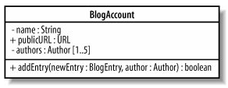
Tipos de Retorno
Un tipo de retorno se especifica después de dos puntos al final de la firma de una operación y se especifica el tipo de objeto que será devuelto por la operación

Slide 18
Tipos de Retorno
Hay una excepción en el que no es necesario especificar un tipo de retorno: cuando se declara un constructor de un clase
Un constructor crea y devuelve una nueva instancia de la clase que se especifica, por lo tanto, no es necesario declarar explícitamente el tipo de retorno

Slide 19
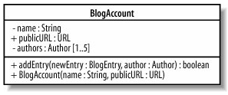
Tipos de Retorno

Slide 20
Relaciones
Las clases no viven en el vacío, ellas trabajan juntas usando diferentes tipos de relaciones.
Las relaciones entre las clases tienen diversas fuerzas
La fuerza de una relación de clase se basa en la dependencia que las clases involucradas en la relación tienen, una de otra
Dos clases que son muy dependientes una de otra se dice que están bien acoplados
Los cambios a una clase, es más probable que afecte a la otra clase
El alto acoplamiento es usualmente, pero no siempre, una cosa mala, por lo tanto, mientras más fuerte es la relación, más cuidado se ha de tener

Slide 21
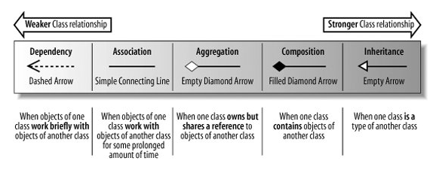
Relaciones

Slide 22
Dependencia
Una dependencia entre dos clases declara que una clase necesita conocer a otra clase para utilizar los objetos de esa clase
Una dependencia sólo implica que los objetos de una clase pueden trabajar juntos, por lo que es considerado como la más débil de las relaciones directas que puede existir entre dos clases

Slide 23
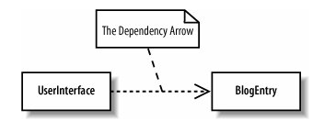
Dependencia

Slide 24
Asociación
La dependencia sólo permite a una clase utilizar objetos de otra clase
La asociación significa que una clase en realidad contienen una referencia a un objeto u objetos, de otra clase en la forma de un atributo
Si encuentras que una clase trabaja con un objeto de otra clase, entonces la relación entre las clases es un gran candidato para la asociación en lugar de una dependencia
Asociación se muestra con una línea simple conexión de dos clases

Slide 25
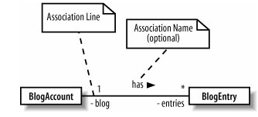
Asociación

Slide 26
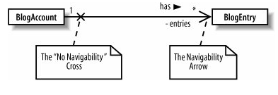
Asociación
La navegabilidad se aplica a menudo a una relación de asociación para describir qué clase contiene el atributo que soporta la relación

Slide 27
Agregación
La agregación es en realidad una versión más fuerte de la asociación y se utiliza para indicar que una clase realmente posee, pero puede compartir objetos de otra clase
Agregación se muestra mediante el uso de una punta de flecha en forma de diamante vacío al lado de la clase poseedora
La agregación denota que la clase poseedora utiliza los objetos para su funcionamiento

Slide 28
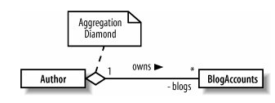
Agregación

Slide 29
Composición
La composición es una relación aún más fuerte que la agregación, aunque trabajan de manera muy similar
La composición denota que la clase poseedora contiene los objetos que compone, es decir es una relación Parte-Todo
La Composición se muestra usando una punta de flecha en forma de diamante cerrado, o lleno

Slide 30
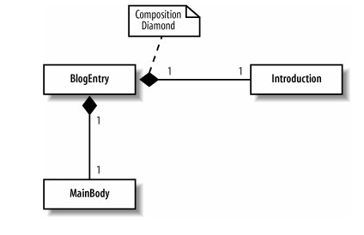
Composición

Slide 31
Generalización
La generalización y la herencia se utilizan para describir que una clase es un tipo de otra clase
Si encuentra que una clase tiene una parte que es objeto de otra clase, entonces la relación más probable será una asociación, agregación o composición
Si encuentra que la clase es un tipo de otra clase, entonces es posible que desee considerar el uso de la generalización
En UML, la flecha de generalización se usa para indicar que una clase es un tipo de otra clase

Slide 32
Generalización
En UML, la flecha de generalización se usa para indicar que una clase es un tipo de otra clase
Las Clases padre describen un tipo más general, que luego se hizo más especializado en las clases hijo

Slide 33
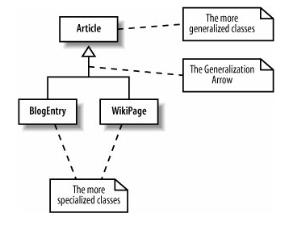
Generalización

Slide 34
Herencia Múltiple
La herencia múltiple o la generalización múltiples en la terminología oficial de UML se produce cuando una clase hereda de dos o más clases padre
Aunque la herencia múltiple es compatible con UML, aún no es considerada como buenas prácticas en la mayoría de los casos
Esto se debe principalmente al hecho de que la herencia múltiple presenta un problema complicado, cuando las dos clases padre superponen características o comportamiento.

Slide 35
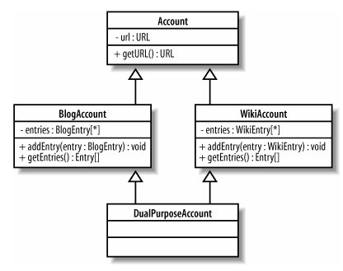
Herencia Múltiple

